Slide 1


《PHP基础》
第2章：PHP基本语法

Slide 2

本章目标
■ 了解PHP发展史
■ 掌握PHP的标记风格和注释
■ 掌握PHP的变量和常量
■ 掌握PHP中的数据类型
■ 熟练使用PHP中的运算符
学完本次课程后，你能够：

Slide 3
PHP发展史
PHP简介
PHP，一个嵌套的缩写名称，是英文超级文本预处理
语言（PHP:Hypertext Preprocessor）的缩写。
PHP发展史
PHP先后经历了从PHP1到目前PHP7版本的更新迭代，从PHP5 开始引入了面向对象的全部机制，并且保留了向下的兼容性。

Slide 4
PHP语言优势
◆ PHP是开源免费的。
使用PHP进行Web应用程序的开发具有以下优势：
安全性高：PHP具有公认的安全性能。
跨平台特性：PHP几乎支持所有的操作系统平台，并且支持Apache、IIS等多种Web服务器，并以此广为流行。
支持广泛的数据库:可操纵多种主流与非主流的数据库。
易学性：PHP嵌入在HTML语言中，以脚本语言为主，内置丰富函数，语言简单、书写简单，方便学习掌握。
执行速度快：占用系统资源少，代码执行速度快。
免费：软件都是免费使用。
模板化：实现程序逻辑与用户界面分离。
支持面向对象与过程：支持面向对象和过程的两种风格开发，并可向下兼容。

Slide 5
PHP标记风格
PHP中有四种标记风格：
风格名称 | 标记写法 | 是否需要开启
XML风格 | <?php ?> | 直接使用
脚本风格 | <script language=‘php’></script> | 直接使用
简短风格 | <? ?> | 需要开启
ASP风格 | <% %> | 需要开启
Tip：前两种标记风格在我们安装好php开发环境后可以直接使用，而后面两种标记风格默认是未开启状态，如果使用，需要我们手动开启，开启的方式：
在php.ini中找到如下选项：
short_open_tag = Off 将此处的Off改为On 开启简短风格
asp_tags = Off 将此处的Off改为On 开启ASP风格
改完之后，保存并重启Apache服务器。
演示示例02：GET方法

Slide 6
PHP注释
PHP中有三种注释方式：
注释分类 | 注释写法 | 注意事项
单行注释 | //被注释掉的内容 | 注释的内容不能包含php的结束标记
单行注释 | #被注释掉的内容 | 注释的内容不能包含php的结束标记
多行注释 | /*被注释掉的内容*/ | 多行注释不能嵌套
注释的必要性：增强代码的可读性。
演示示例02：GET方法

Slide 7


PHP变量的命名规则及使用
变量的命名规则
以$符号开头，$符号后面紧跟一个字母或者下划线，再跟上任意长度的字母、数字或下划线
PHP中变量名区分大小写
尽量不要使用php中的关键字作为变量名
变量名要有实际意义，最好能清晰表达出存储数据的含义
判断以下变量是否为合法变量名称?
$a $a2 $2a $_3a $_a3 $a-

Slide 8
可变变量
可变变量的概念
一个变量的变量名可以动态的设置和使用。
可变变量举例
$a = “hello”;
$$a = “world”;
$a $$a $hello的值分别是什么？
$a:hello
$$a:world
$hello:world

Slide 9
变量的赋值方式
PHP中变量有两种赋值方式：传值赋值、引用赋值
传值赋值
通过=直接将一个变量的值赋值给另一个变量，赋值完成后任何
一个变量值的变化都不影响另一个变量，实质是为两个变量分别
开辟不同的内存空间。
$a = 5;
$b = $a;
$a = 7;
echo ‘a=’.$a.’ b=’.$b;

Slide 10
变量的赋值方式
引用赋值
通过&符号实现的，并非真正意义上的赋值，而是一个变量引用
另一个变量的内存空间地址，两个变量使用同一个存储空间，因此
任何一个变量的值改变都会影响另一个变量的值。
实质是两个变量指向同一个内存空间 。
$a = 5;
$b = &$a;
$a = 7;
echo ‘a=’.$a.’ b=’.$b;

Slide 11
PHP系统变量
PHP中常见的系统变量如下：
变量名 | 功能描述
$_GET | 经由HTTP GET方法提交至脚本的变量
$_POST | 经由HTTP POST方法提交至脚本的变量
$_REQUEST | 经由GET、POST和 COOKIE机制提交至脚本的变量
$_SERVER | 经由Web服务器设定或者直接与当前脚本的执行环境相关联
$_ENV | 执行环节提交至脚本的变量
$_FILES | 经由HTTP POST文件上传而提交至脚本的变量
$_COOKLE | 经由HTTP Cookies方法提交至脚本的变量
$_SESSION | 当前注册给脚本会话的变量
$GLOBALS | 包含一个引用指向每个当前脚本的全局范围内有效的变量

Slide 12

PHP常量的定义与使用
PHP中常量的定义方式：
define(name,value[,insensitive]);
define中的三个参数分别为：参数名、参数值、参数名大小写不敏感(默认为false,即大小写敏感)。
常量的使用注意事项：
常量前面没有美元符号（$）;常量名以字母或下划线开始，后面跟着任何字母，数字或下划线
常量只能用 define() 函数定义，而不能通过赋值语句；
常量可以不用理会变量范围的规则而在任何地方定义和访问；
常量一旦定义就不能被重新定义或者取消定义；
常量的值只能是标量类型(整型、浮点型、字符串、布尔型)。

Slide 13

PHP常量的定义与使用
常量定义及使用：
<?php
define('URL','http://www.sina.com');
echo URL;
echo '<br/>';
echo url;
echo '<br/>';
echo Url;
?>

Slide 14
PHP魔术常量
PHP中的魔术常量：
变量名 | 功能描述
__LINE__ | 返回文件中的当前行号
__FILE__ | 返回当前文件的完整路径和文件名
__DIR__ | 文件所在的目录。如果用在被包括文件中，则返回被包括的文件所在的目录。它等价于 dirname(__FILE__)。除非是根目录，否则目录中名不包括末尾的斜杠
__FUNCTION__ | 返回当前函数的函数名称
__CLASS__ | 返回当前类的名称
__METHOD__ | 返回类的方法名

Slide 15


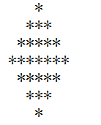

课堂练习
需求
变量a值为5，变量b值为7，要求输出结果显示为：
输出以下图形，只用输出，不需要用循环。
完成时间：10分钟
共性问题集中讲解

Slide 16
PHP数据类型
PHP中总共有八种数据类型：
标量类型(整型(int)、浮点型(float)、字符串(string)、布尔型(bool))、复合类型(数组(array)、对象(object))、特殊类型(资源(resource)、空(null))
标量类型：
整型：
简单来讲，PHP中的整型就是正负整数和0，PHP不支持无符号整型，而有符号整型范围是：-2147483647~+2147483647，如果超出此范围整型会溢出，自动变成浮点型。
浮点型：
该数据类型既可以存储整数也可以存储小数，它提供的精度比整数大的多。其有小的范围为：1.7E-308~1.7E+308
布尔型：
true或false；false 在php中不是只有布尔值为假的，还可以被认为是假的有：0、0.0、‘0’、空白字符串’’、只声明没有赋值的数组等。

Slide 17
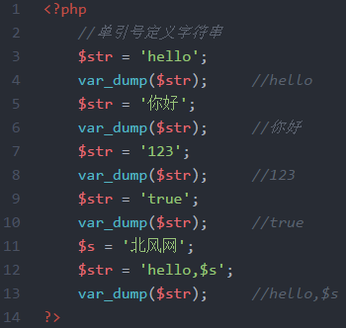

PHP数据类型：字符串
标量类型：
字符串：
字符串是连续的字符序列，由数字、字母和符号组成。有三种定义的方式，分别为：单引号、双引号和定界符(<<<)
演示示例：单引号定义字符串

Slide 18
PHP数据类型：字符串
中文字符串乱码解决方案：
Tip：在此处可能会遇到中文字符串在浏览器上显示乱码的问题，解决方案如下：
保证文件编码是utf-8
在php脚本开头位置使用header函数：
header(‘content-type:text/html;charset=utf-8’);
或修改PHP配置文件：打开php.ini，查找default_charset，改为 default_charset = "utf-8"，然后重启apache服务器

Slide 19
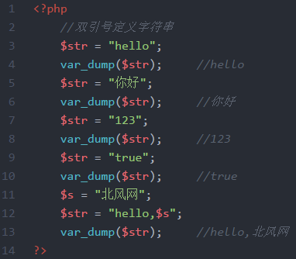
PHP数据类型：字符串
演示示例：双引号定义字符串
单引号与双引号的区别：
如果字符串中包含变量，单引号不会解析变量，而是把变量名当做普通字符串；而双引号会解析出变量的值。如果定义的字符串只是普通字符不包含变量名，建议使用单引号定义，效率更高些。

Slide 20

PHP数据类型：字符串
双引号中花括号的特殊用法：
观察以下代码，并分析浏览器上的输出结果
<?php
$s = 'php language';
$str = "hello $s_.";
echo $str;
?>
在上述代码$s前后加上花括号，并分析浏览器上的输出结果

Slide 21

PHP数据类型：字符串
转义字符：
单引号中需要转义的字符是：\’
双引号中需要转义的字符有：\” \n \r \t \$ \\
演示示例：双引号中转义字符的用法
在windows系统中\n和\r没什么区别，都表示文件中的换行，所以大家在浏览器上打印出来的效果只是一个空格的效果，但是查看源代码会发现其实是起到了换行的作用

Slide 22
PHP数据类型：字符串
定界符定义字符串：
在 <<< 之后提供一个标识符，然后是字符串，然后是同样的标识符结束字符串。
结束标识符必须从行的第一列开始。同样，标识符也必须遵循 PHP 中其它任何标签的命名规则：只能包含字母数字下划线，而且必须以下划线或非数字字符开始。
<?php
//定界符定义字符串
$str = <<<S
We are studying php!
S;
echo $str;
?>
演示示例：定界符的使用

Slide 23
PHP数据类型：字符串
使用定界符定义字符串时，结束标识符所在的行不能包含任何其它字符，可能除了一个分号（;）之外。这尤其意味着该标识符不能被缩进，而且在分号之前和之后都不能有任何空格或制表符。同样重要的是要意识到在结束标识符之前的第一个字符必须是你的操作系统中定义的换行符。

Slide 24


PHP数据类型：数组
如何将所有学生成绩保存在一个变量中，并能随意输出某个学生的成绩？
按照我们前面所学习的标量类型，肯定是无法解决此问题的，因此我们引出了数组的概念，是一组数据的集合，它把一系列数据组织起来，形成一个可操作的整体，这一组数据可以是任意的数据类型。数组是由键值对组成的。

Slide 25
PHP数据类型：数组
数组类型
■ 索引数组(indexed array)
■ 关联数组(associative array)

Slide 26
数组
索引数组
索引数组指下标为整数的数组，通常情况下，索引数组的下标是从0开始的，并依次递增。当需要使用位置来标识数组时，可以使用索引数组。例如，一个用于存储一系列整数的索引数组，其元素在内存中的分配情况如下。
[0] | [1] | [2] | [3] | [4] | [5]
键(key)
11 | 32 | 44 | 65 | 67 | 55
值(value)

Slide 27
数组
关联数组
关联数组是指下标为字符串的数组，通常情况下，关联数组元素的键和值之间有一定的业务逻辑关系，因此，通常使用关联数组存储一系列具有逻辑关系的变量。例如。一个用于存储个人信息的关联数组，其元素在内存中的分配情况如下
[id] | [name] | [address] | [email]
键(key)
1 | 沫沫 | 北京 | momo@ibeifeng.com
值(value)

Slide 28
数组
数组的定义
使用array()函数定义数组
使用中括号定义数组
$arrayName=array(key1=>value1,key2=>value2,keyn...=>valuen...,..)
$arrayName=[key1=>value1,key2=>value2,keyn...=>value...,..];

Slide 29
数组
索引数组的定义：
<?php
//第一种定义方式
$arr = array(); //定义一个空数组
$score = array(90,89,76,87,92); //定义一个存储学生成绩的数组
//第二种定义方式
$arr = []; //定义一个空数组
$score = [90,89,76,87,92]; //定义一个存储学生成绩的数组
?>
在浏览区上输出数组的方式：不能使用echo，因为echo只能输出简单的数据类型，对于数组的输出可以使用print_r()或者var_dump()。

Slide 30
数组
关联数组的定义：
<?php
//自定义字符串键名(下标)
$score = array('wang'=>90,'zhang'=>89,'li'=>76,'huang'=>87,'chen'=>92);
//自定义字符串键名(下标)
$score = ['wang'=>90,'zhang'=>89,'li'=>76,'huang'=>87,'chen'=>92];
?>
通过以上数组的定义，我们便可以得知哪个分数对应哪位同学。

Slide 31
数组
获取数组元素：
通过下标取出数组元素
$arrName[下标]
如果是按照索引下标的方式来获取第一个元素的值：$score[0];
键名(下标) | 0 | 1 | 2 | 3 | 4
元素值 | 90 | 89 | 76 | 87 | 92
如果是按照关联数组通过下标取出wang同学的成绩，方式如下：
$score[‘wang’];
键名(下标) | wang | zhang | li | huang | chen
元素值 | 90 | 89 | 76 | 87 | 92

Slide 32
数组
现在我们需要存储一些学生的各科成绩，并且可以随意取出任意一个学生的各科成绩，此数组该如何定义呢？
对于上述问题，通过一维数组已经不能满足我们的需求，我们需要定义二维数组来解决这个问题
数组按照维度划分：一维数组、二维数组、多维数组
Notes:
二维数组定义学生成绩：
$scores = array(
'wang'=>array(90,79,86),
'zhang'=>array(89,90,92),
'li'=>array(76,80,82),
'huang'=>array(87,66,90),
'chen'=>array(92,89,79)
);
获取二位数组中的元素？
科目与分数相对应的二维数组：
$scores = array(
'wang'=>array('chinese'=>90,'math'=>79,'english'=>86),
'zhang'=>array('chinese'=>89,'math'=>90,'english'=>92),
'li'=>array('chinese'=>76,'math'=>80,'english'=>82),
'huang'=>array('chinese'=>87,'math'=>66,'english'=>90),
'chen'=>array('chinese'=>92,'math'=>89,'english'=>79)
);
获取二位数组中的元素？

Slide 33
数组
现在我们需要存储一些学生的各科成绩，并且可以随意取出任意一个学生的各科成绩，此数组该如何定义呢？
给数组添加元素：
给chen同学添加一个化学成绩90分，方式如下：
$score['chen']['chemistry'] = 90;
删除数组元素：
将二维数组中huang同学删除，方式如下：
unset($scores['huang']);

Slide 34
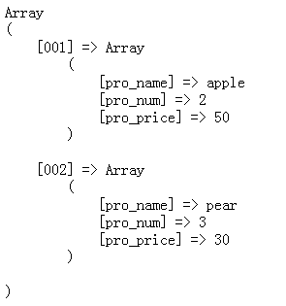
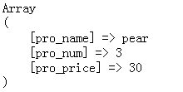
数组练习
现在我们需要存储一些学生的各科成绩，并且可以随意取出任意一个学生的各科成绩，此数组该如何定义呢？
定义一个订单信息的二维数组，以订单号作为数组的键，每个订单包括的信息有：商品名称、商品数量、商品价格。打印出这个订单的二维数组，给定一个订单号，打印出相对应的订单信息。打印信息如下：
打印出订单号为002的订单信息：
完成时间：10分钟
共性问题集中讲解

Slide 35
数组的遍历
现在我们需要存储一些学生的各科成绩，并且可以随意取出任意一个学生的各科成绩，此数组该如何定义呢？
数组的遍历：使用foreach
无键名遍历：
foreach($arr as $value){
//循环体
}
键值对遍历：
foreach($arr as $key=>$value){
//循环体
}
演示示例：无键名数组遍历
演示示例：键值对数组遍历

Slide 36
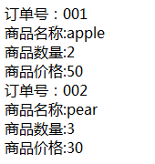
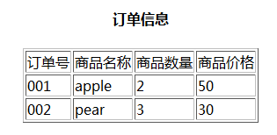
数组练习
现在我们需要存储一些学生的各科成绩，并且可以随意取出任意一个学生的各科成绩，此数组该如何定义呢？
将上个练习中定义的二维数组$orders遍历输出显示在浏览器上，效果如下：
练习加深：结合php与html的相互嵌套，实现在表格中输出订单信息，效果如下：

Slide 37
对象
现在我们需要存储一些学生的各科成绩，并且可以随意取出任意一个学生的各科成绩，此数组该如何定义呢？
对象：
对象是一种特殊的数据类型，是实例化类产生
的一个实体概念，后面章节我们会重点讲解。

Slide 38
资源
现在我们需要存储一些学生的各科成绩，并且可以随意取出任意一个学生的各科成绩，此数组该如何定义呢？
资源：
又叫句柄，保存到外部资源的一个引用，在使用
资源时，系统会自动启用垃圾回收机制，释放不再使
用的资源，避免内存消耗殆尽，因此，资源很少需要
手工释放。

Slide 39

空
现在我们需要存储一些学生的各科成绩，并且可以随意取出任意一个学生的各科成绩，此数组该如何定义呢？
空（null）：
空值不区分大小写，null和NULL都可以。
被赋予空值的情况有以下3种：
未初始化的变量、
被赋予null、
被unset的变量。
$n = ‘’;请问$n是否为空类型？

Slide 40
PHP数据类型检测
现在我们需要存储一些学生的各科成绩，并且可以随意取出任意一个学生的各科成绩，此数组该如何定义呢？
在PHP中还内置了检测数据类型的函数，可以对
变量进行类型的检测，判断是否属于某个类型，
如果符合则返回true，否则返回false

Slide 41
PHP数据类型检测
用于数据类型检测的函数
现在我们需要存储一些学生的各科成绩，并且可以随意取出任意一个学生的各科成绩，此数组该如何定义呢？
函数名 | 检测类型 | 举例
is_int/is_integer | 检查变量是否为整型 | is_int(12)/is_int(’12’)
is_float/is_double | 检查变量是否为浮点型 | is_float(3.14)/is_float(‘2.12’)
is_bool | 检查变量是否为布尔型 | is_bool(true)
is_string | 检查变量是否为字符串 | is_string(‘php’)
is_array | 检查变量是否为数组 | is_array($arr)
is_object | 检查变量是否为对象 | is_object($obj)
is_resource | 检查变量是否为资源类型 | is_resource($resource)
is_null | 检查变量是否为空 | is_null(null)/is_null()
is_numeric | 检查变量是否为数字或由数字组成的字符串 | is_numeric(‘5’)/is_numeric(‘a6’)

Slide 42
数据类型转换
PHP中的数据类型转换分为自动类型转换和强制类型转换两大种情况。
现在我们需要存储一些学生的各科成绩，并且可以随意取出任意一个学生的各科成绩，此数组该如何定义呢？
自动类型转换
不需要指定变量的数据类型，PHP会根据具体引用
变量的具体应用环境，将变量转换为合适的数据类型，
一般是在给变量赋值的时候发生。
直接对变量的赋值操作：变量的数据类型由赋予的值决定。
运算式结果对变量的赋值操作：将运算式的结果赋值给一个变量。
运算式为同一数据类型
运算式为不同数据类型
演示示例：自动类型转换

Slide 43
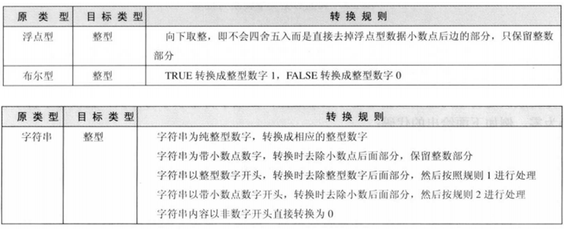
数据类型转换
强制类型转换
变量前加上一个小括号，并把目标数据类型
填写在小括号中。
转换为整型：(int)$a;
Notes:
<?php
//运算数是同一数据类型
$sum = 3 + 5;
var_dump($sum); //int 8
//运算数为不同数据类型
$sum = 5 + 2.1;
var_dump($sum); //float 7.1
$sum = 5 + '3.4';
var_dump($sum); //float 8.4
$sum = '5a' + 6;
var_dump($sum); //int 11
$sum = 'a5' + 6;
var_dump($sum); //int 6
?>

Slide 44
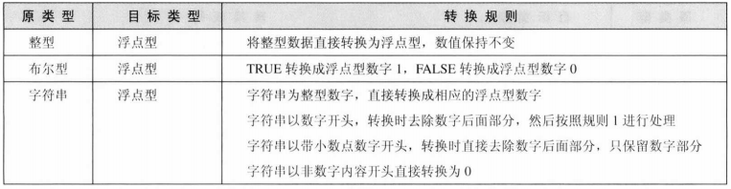
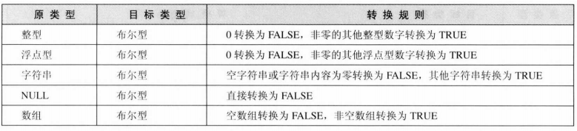
数据类型转换
转换为浮点型：(float)$a;
转换为布尔型：(bool)$a;
Notes:
<?php
//运算数是同一数据类型
$sum = 3 + 5;
var_dump($sum); //int 8
//运算数为不同数据类型
$sum = 5 + 2.1;
var_dump($sum); //float 7.1
$sum = 5 + '3.4';
var_dump($sum); //float 8.4
$sum = '5a' + 6;
var_dump($sum); //int 11
$sum = 'a5' + 6;
var_dump($sum); //int 6
?>

Slide 45
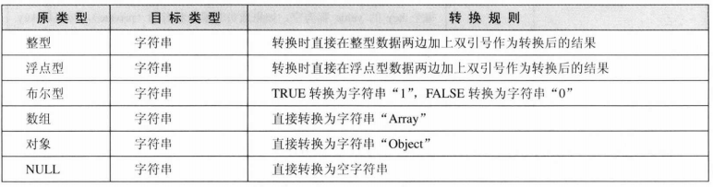
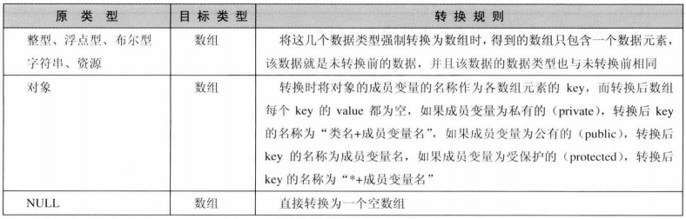
数据类型转换
转换为字符串型：(string)$a;
转换为数组：(array)$a;
Notes:
<?php
//运算数是同一数据类型
$sum = 3 + 5;
var_dump($sum); //int 8
//运算数为不同数据类型
$sum = 5 + 2.1;
var_dump($sum); //float 7.1
$sum = 5 + '3.4';
var_dump($sum); //float 8.4
$sum = '5a' + 6;
var_dump($sum); //int 11
$sum = 'a5' + 6;
var_dump($sum); //int 6
?>

Slide 46
课堂练习
需求
分别使用三种方式自定义一个字符串并输出。
定义一个有关图书信息的二维数组，将每本图书的具体信息遍历输出在表格中。
完成时间：20分钟
共性问题集中讲解

Slide 47
字符串运算符
字符串运算符
字符串运算符只有一个，即英文状态下的”.”，它可以实现将两个或多个字符串拼接成一个字符串。
<?php
//字符串运算符
$a = 'hello';
$b = 'php';
$c = $a.$b;
echo $c; // hellophp
?>

Slide 48
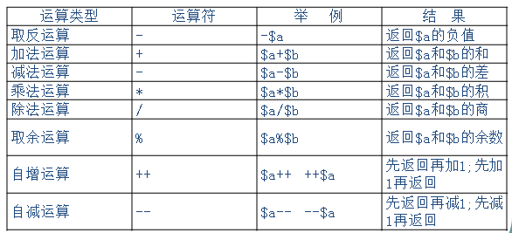
算数运算符
算数运算符
常用的算数运算符
演示示例：算数运算符

Slide 49
算数运算符
分析以下代码，浏览器上会输出什么？
$a = 0;
if(++$a){
echo 'if';
}else{
echo 'else';
}
$b=1;
if($b--){
echo 'if';
}else{
echo 'else';
}

Slide 50
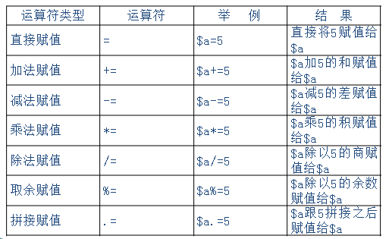
赋值运算符
赋值运算符
常用的赋值运算符
演示示例：赋值运算符

Slide 51
赋值运算符
分析以下代码，浏览器上会输出什么？
//分析
$c += 10;
echo $c;
在使用赋值运算符的简写形式时，一定要注意所使用的变量是否被定义。

Slide 52
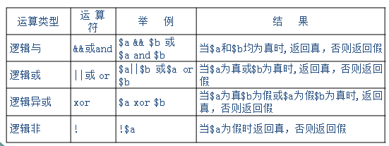
逻辑运算符
逻辑运算符
常用的逻辑运算符
演示示例：逻辑运算符

Slide 53
逻辑运算符
分析以下代码，浏览器上会输出什么？
$a = true;
$b = true;
$c = false;
var_dump($a or $b and $c);
var_dump($a || $b and $c);
大家在使用运算符时一定要注意运算符的优先级问题，如果不确定运算符的优先级，则使用小括号改变优先顺序。

Slide 54
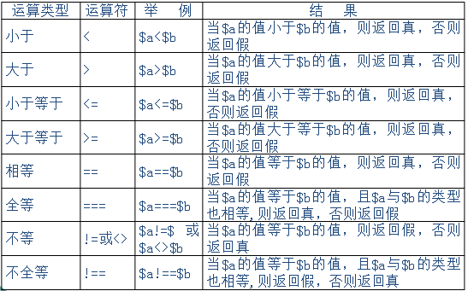
比较运算符
比较运算符
常用的比较运算符
演示示例：比较运算符

Slide 55
比较运算符
分析以下代码，浏览器上会输出什么？
var_dump(1 == '01');
var_dump(1 === '01');
var_dump(1 === 01);

Slide 56
错误控制运算符
错误控制运算符
错误控制运算符可以对程序中出现的错误的表达式进行操作，进而对错误信息屏蔽，其使用的方法就是在错误的表达式前加上@即可。
<?php
echo $num; //产生警告，变量未定义
echo @$num; //没有任何信息提示
?>
演示示例：错误控制运算符

Slide 57
三元运算符
三元运算符
三元运算符也称为三目运算符，其作用是根据一个表达式的真假决定在另两个表达式中选择哪个去执行。
三元运算符的表示: (表达式?值1:值2) 其含义是，当表达式为真时，执行? 后面的，反之执行:后面的。
<?php
$a=6;
$b=7;
echo $a>$b?$a:$b
//当$a大于$b时输出$a,否则输出$b
?>
演示示例：三元运算符

Slide 58
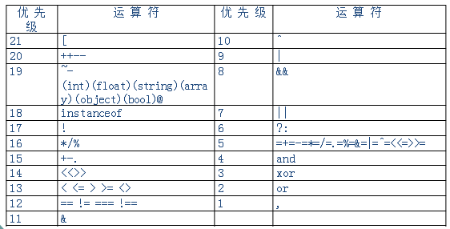
运算符优先级
运算符优先级
运算符优先级
PHP语法规定，优先级高的运算符先执行，优先级低的运算符后执行，同一优先级的运算符按照从左到右的顺序执行，如果有括号，括号内的运算符先执行。

Slide 59
总结
问题
PHP发展史
◆ PHP的标记风格有哪些？
◆ PHP中的注释有哪些？使用时需要注意什么？
PHP变量和常量的定义及使用方式，变量能够重复
定义，是否区分大小写？常量能否重复定义？
PHP数据类型有哪些？
PHP常用的运算符

Slide 60

THANKS

